Slide 1
Module 8
Gevarieerde vormen van expressie en voorstelling

Slide 2
Inleiding tot het CEYS project
(te gebruiken afhankelijk van de context)
Europees Erasmus+ project
Partners in België, Griekenland, Roemenië, VK
Vervolgproject op het Creative Little Scientists project http://www.creative-little-scientists.eu
Doelen
  Ontwikkelen van nascholing voor leerkrachten basisonderwijs met bijhorende materialen
  Bevorderen van het gebruik van creatieve benaderingen in het wetenschapsonderwijs in het kleuter- en lager onderwijs (tot acht jaar)
Notes:
The Creativity in Early Years Science project is a European Erasmus+ project with partner countries Greece, Romania, Belgium and the UK
As indicated – it aims to develop a European teacher professional development course and accompanying materials to promote the use of creative approaches in teaching science in preschool and early primary education (up to age of eight).
It is a continuation of the project Creative Little Scientists, an FP7 EU project, where curriculum design principles to foster inquiry and creativity in science education were designed.

Slide 3
Doelen van de module
Bewust worden van de sleutelrol van expressie en voorstelling van ideeën bij een onderzoeksgerichte aanpak bij leren.
Verduidelijken van de noodzaak om uiteenlopende manieren van expressie en voorstelling te gebruiken om zo de verwoording en reflectie van kinderen op hun ontwikkelende ideeën te bevorderen.
Erkennen van het belang van expressie en voorstelling van de ideeën van kinderen als uitgangspunt voor het in vraag stellen, discussie en verder onderzoek.
Illustreren op welke manier expressie en voorstelling van kinderen meegenomen kunnen worden bij evaluatie (zowel door kinderen als door leerkrachten) om zo de volgende activiteiten te plannen.
Overwegen hoe je als leerkracht kansen kan bieden om ideeën in verschillende fasen in een onderzoek te delen en voor te stellen. Waarbij een sfeer gecreëerd wordt waarin kinderen bereid zijn hun ideeën te delen en erop te reflecteren.
Aantonen hoe het delen en bediscussiëren van ideeën de creatieve aanleg bij wetenschap kunnen bevorderen.

Slide 4
Verband met de inhoudelijke ontwerpprincipes en -resultaten
9. De lerarenopleiding moet leerkrachten in staat stellen optimaal gebruik te maken van de verschillende vormen van expressie en voorstelling bij wetenschapsonderwijs om zo de ontwikkeling van de onderzoekende houding (inquiry) en creativiteit van kinderen te ondersteunen
  9.1 Leerkrachten herkennen en waarderen gevarieerde vormen van expressie en voorstelling van de ideeën van kinderen bij het leren van wetenschap.
  9.2 Leerkrachten maken optimaal gebruik van de vormen van expressie en voorstelling van wetenschappelijke en wiskundige ideeën waar kinderen de voorkeur aan geven om zo hun onderzoekende houding (inquiry) en de ontwikkeling van creativiteit te ondersteunen.
  9.3 Leerkrachten selecteren en gebruiken verschillende aanpakken voor het registreren van de ideeën van kinderen in de verschillende stadia van hun leerproces en gebruiken dit voor verschillende doeleinden, waaronder het ondersteunen van het reflectie- en redeneerproces bij kinderen.
  9.4 Leerkrachten gebruiken de verschillende vormen van expressie en voorstelling van wetenschappelijke ideeën van kinderen (bv. afbeeldingen, grafieken, gebaren, fysieke activiteiten) voor evaluatiedoeleinden.

Slide 5
Motivering voor de module
Ondersteunen van de reflectie en redenering die een sleutelrol spelen bij het leren en onderwijzen van wetenschap
Centraal in wetenschappelijke onderzoeksprocessen staan waarnemen, vergelijken, bewijsmateriaal evalueren, verklaren
Kansen bieden voor de creativiteit van kinderen door het ontwikkelen en evalueren van hun ideeën en strategieën
Een context bieden voor peer- en zelfevaluatie
Om hun vaardigheden tot hun recht te laten komen, hebben kinderen kansen nodig om hun ideeën op verschillende manieren voor te stellen

Slide 6
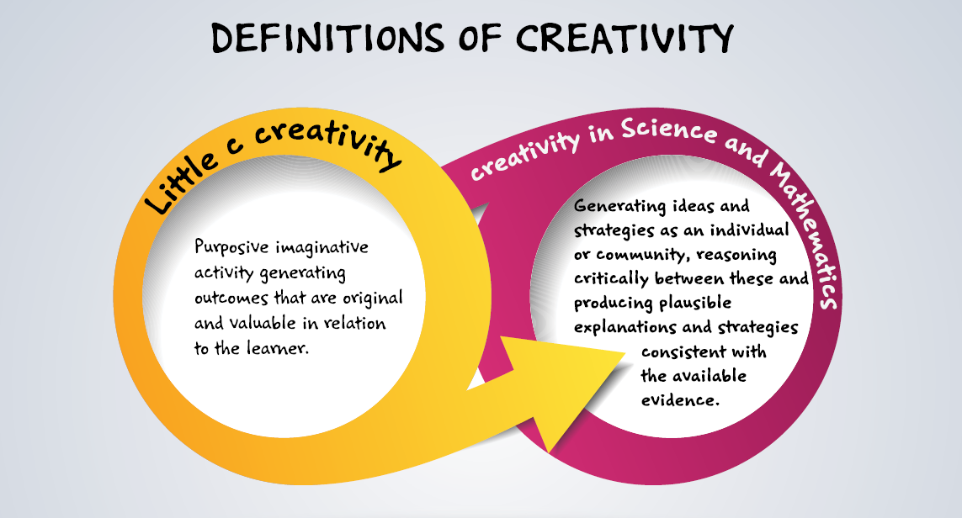
Creativiteit bij wetenschaps- en wiskundeonderwijs bij jonge kinderen
Creative Little Scientists (2014)

Slide 7
Synergiën tussen onderzoekend leren in wetenschapsonderwijs en een creatieve aanpak
Uit het conceptueel kader overgenomen binnen het CEYS-project (Creative Little Scientists, 2012)
Spel & verkenning
Motivatie & affectie
Dialoog & samenwerking
Probleemoplossend denken en eigenaarschap
Vragen stellen en nieuwsgierigheid
Reflectie en redeneren
Begeleiding en betrokkenheid (door de leerkracht)
Evaluatie om te leren

Slide 8
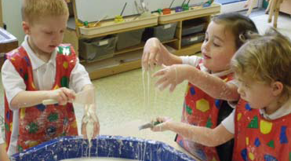
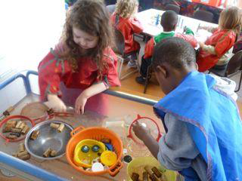
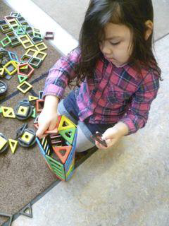
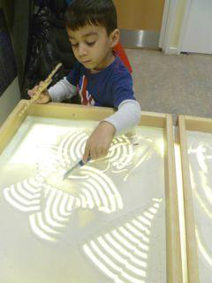
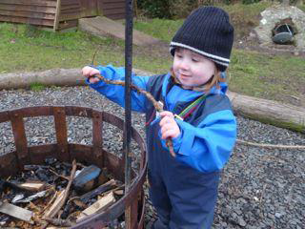
Motiverende contexten die spel en exploratie van kinderen aanmoedigen
Notes:
These images from the ‘Creative Little Scientists’ project provide examples of opportunities for play and exploration – fostered by a rich and varied physical environment.
They also illustrate children’s capacities for sustained engagement and interest in the world around them.
These these photographs were taken in the context of free flow play in an early years setting – children’s interactions with general provision both indoors and out.
Indications of children’s responses and their emerging questions and reasoning were often evident from their actions, gestures as well as comments.
Children playing with gloop (mixture of cornflour and water), sand and water, construction materials, exploration outdoors ‘trying to find little beasties’ and making shapes with different objects in sand (on top of a light box).
Sensitive observation important in noticing the focus and direction of these explorations - give glimpses of children’s ideas and strategies .
Watching carefully the direction of their activities may suggest ways in which we can build on this and help children to make these more explicit.

Slide 9
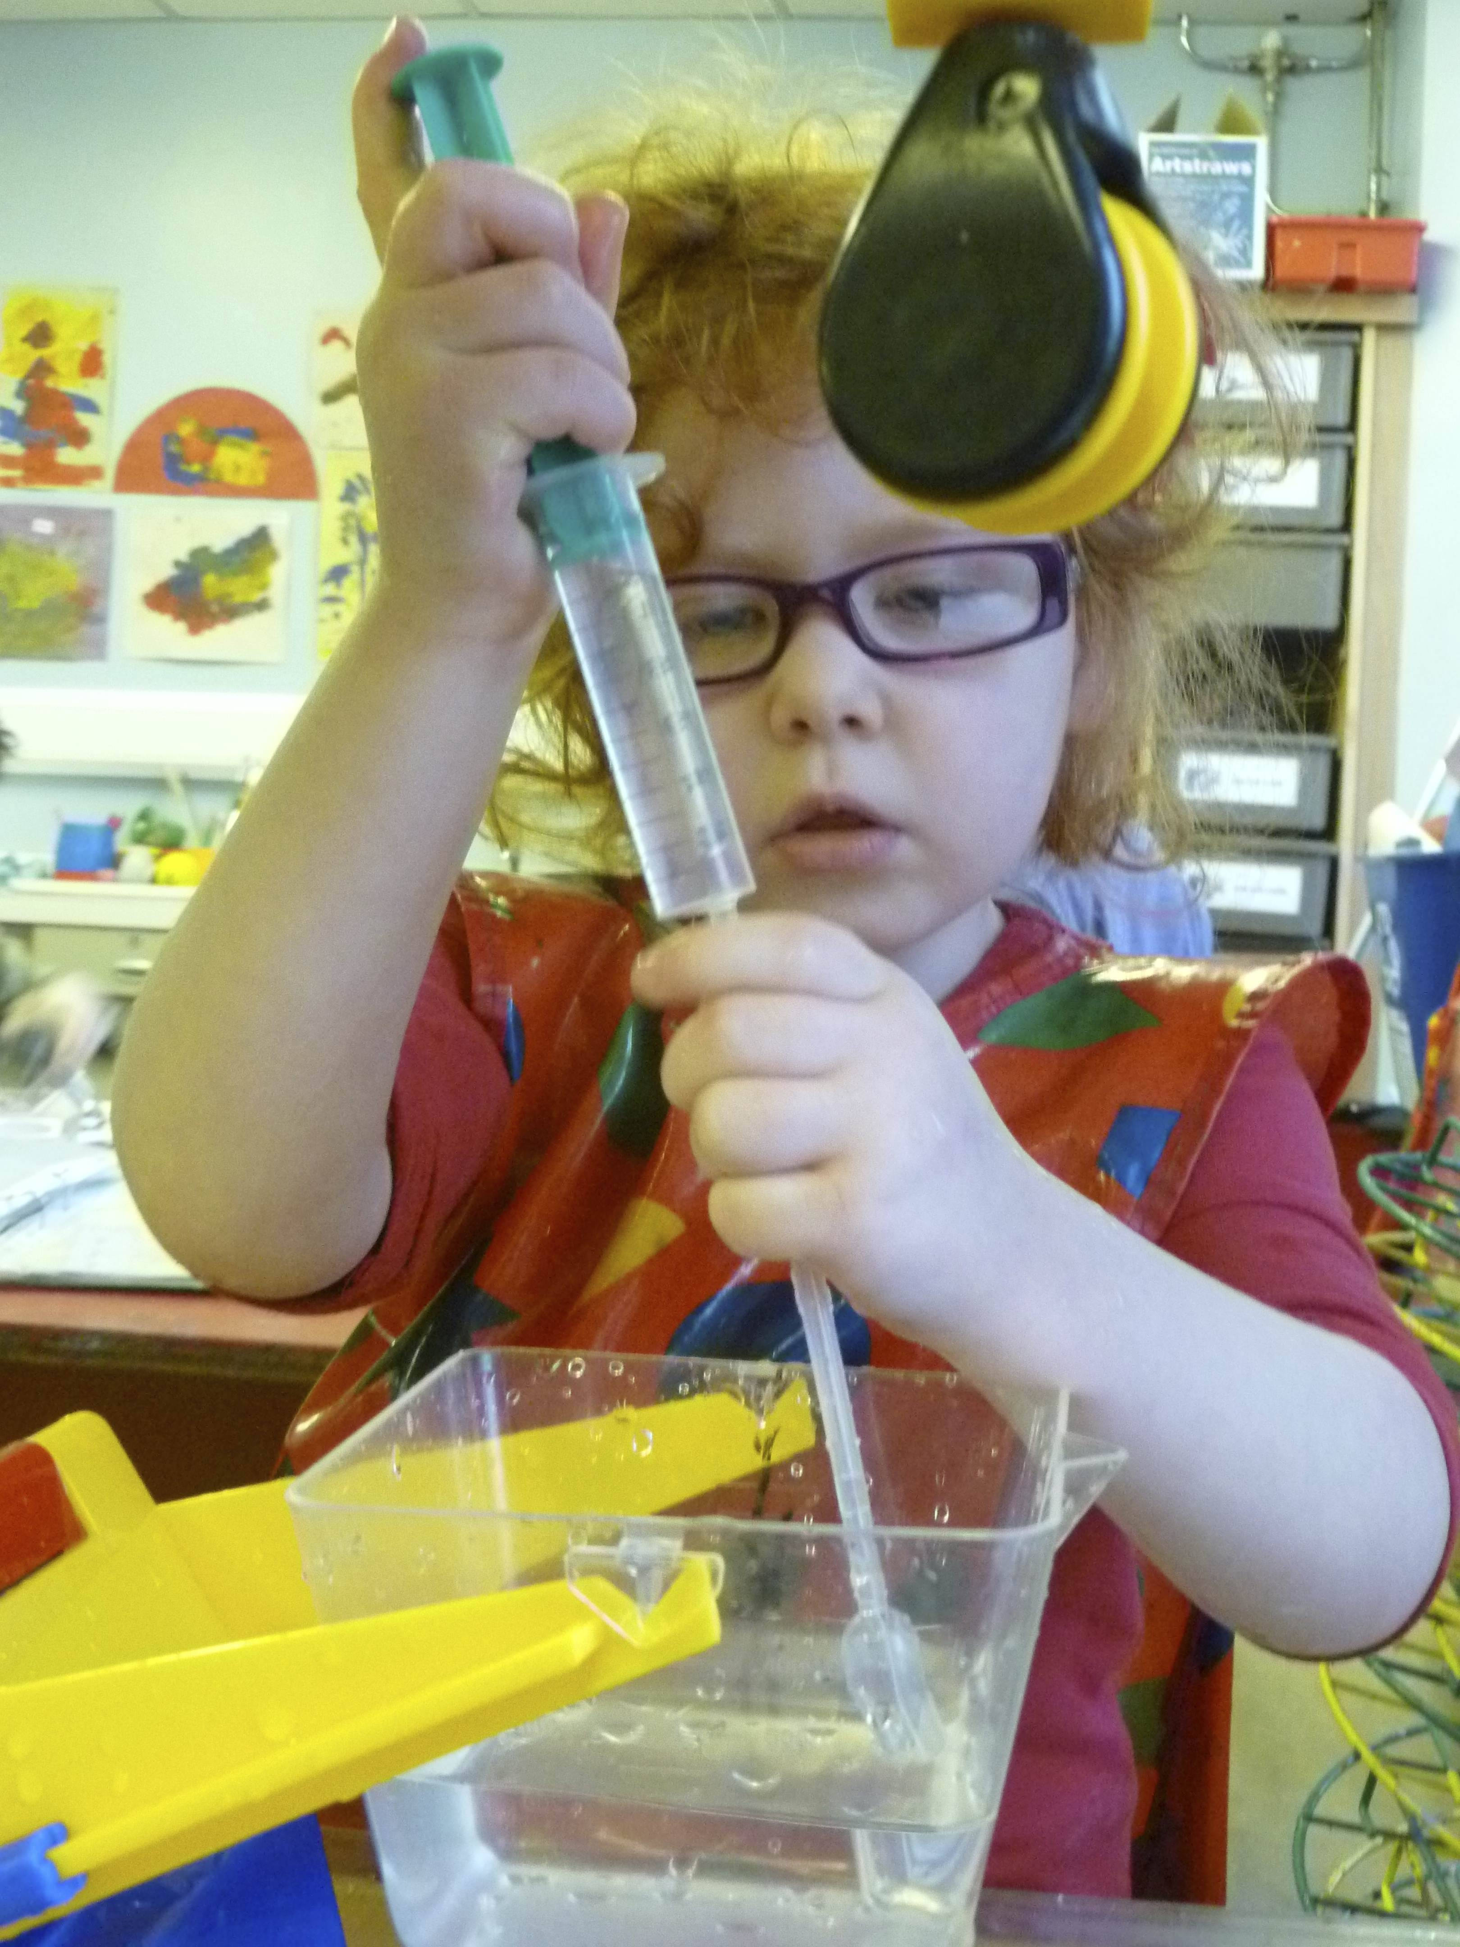
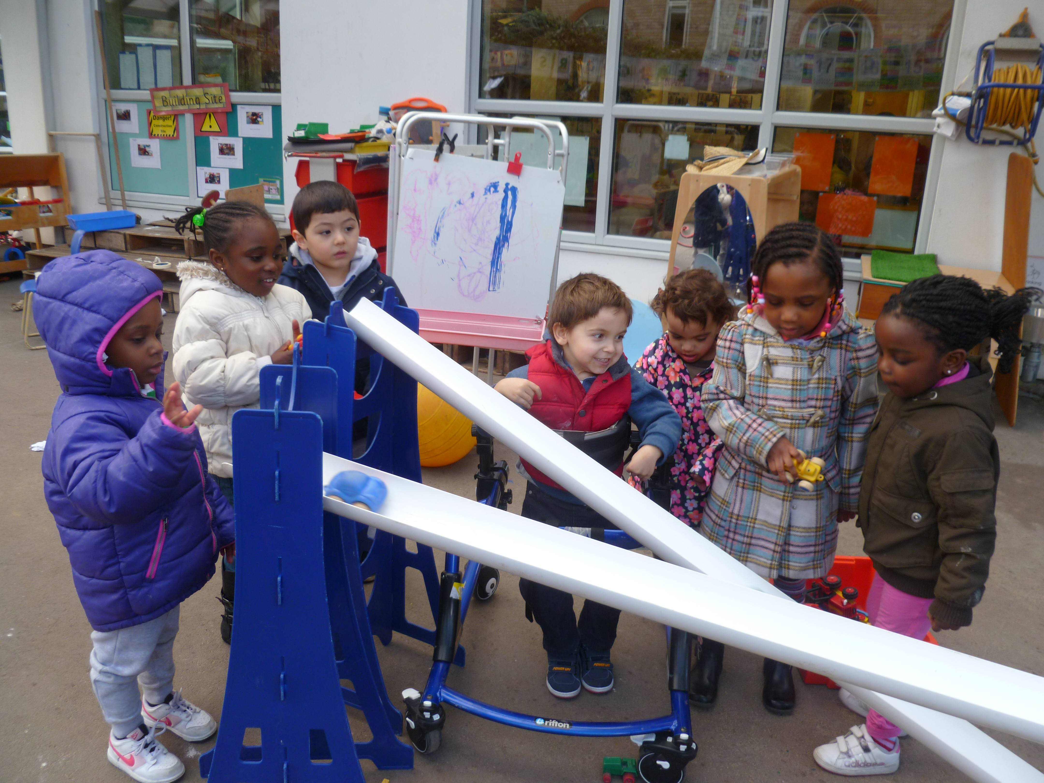
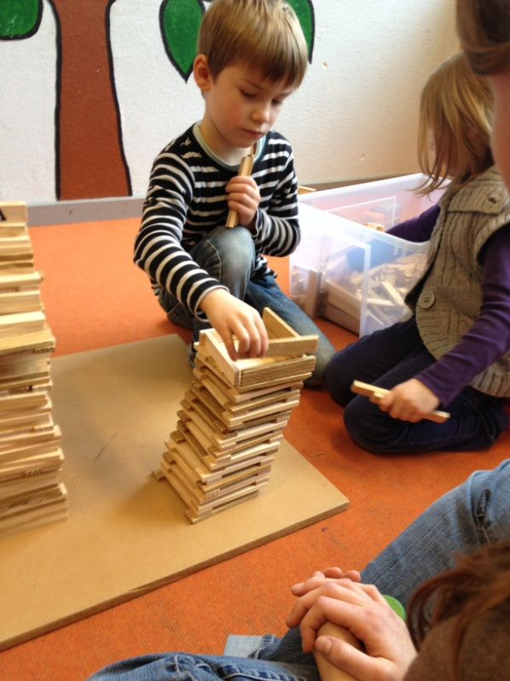
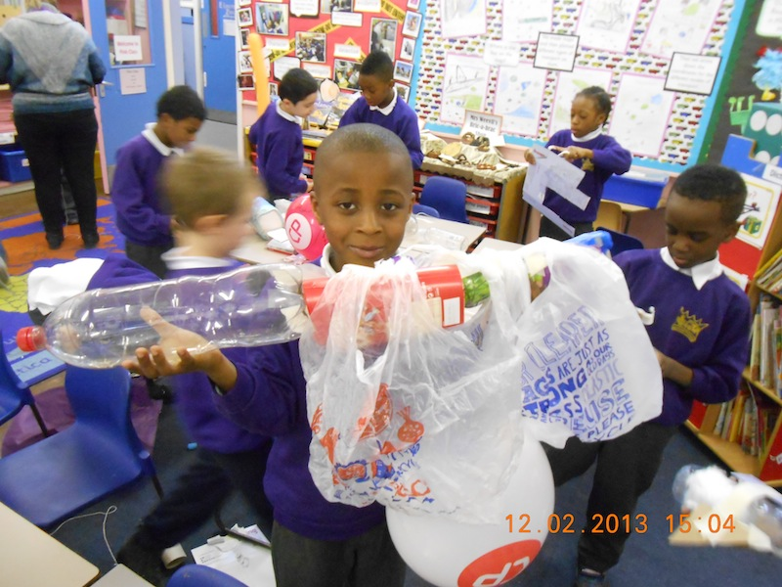
Kansen om individueel en in groep te werken
Notes:
The project also recorded opportunities for children to work both as individuals and in groups – fostering talk and discussion with peers and adults.
From child-initiated play and exploration – trying to fill a pipette with a syringe.
With follow up discussion with the teacher.
Adult initiated activities extended by children through collaborative engagement with exploration and investigation.
Building the Tower of Pisa and Cars and Ramps – discussion with adults and other children.
Collaborative engagement in exploration and investigation – cars and ramps.
Problem solving and reflection – making an egg carrier to carry an egg to the ground safely.

Slide 10
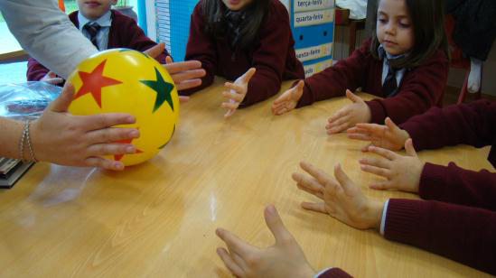
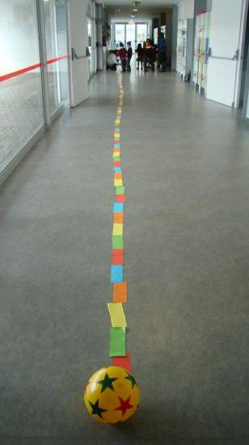
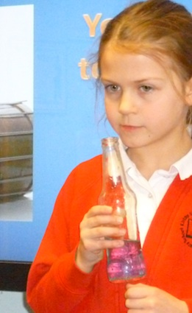
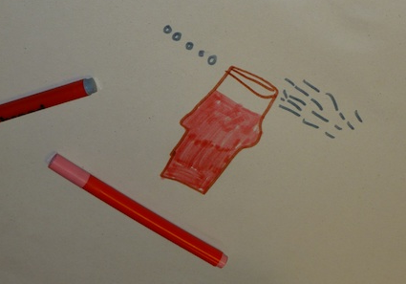
Ideeën op verschillende manieren voorstellen
Notes:
Representing ideas more explicitly in a variety of ways in the context of their inquiries to support their developing thinking.
How sounds are made.
Relationships between the sizes of the planets and the distances between them.

Slide 11
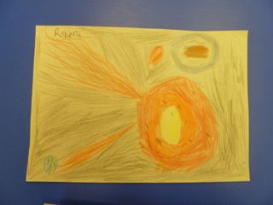
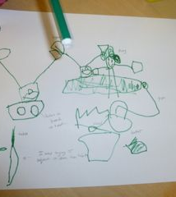
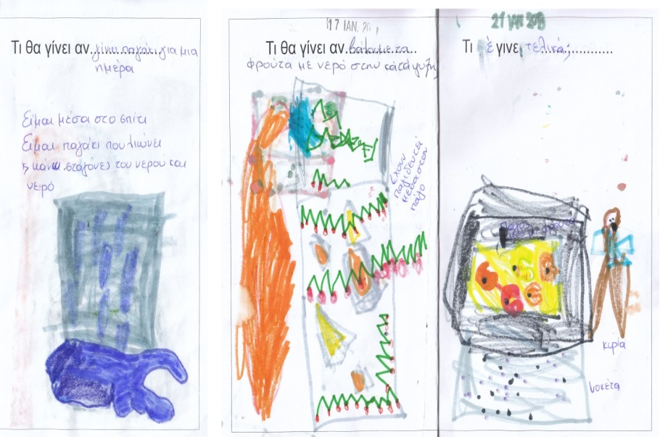
Notes:
Varied opportunities for reflection on learning shown here.
Through drawings, model making, and class discussion.
Interesting insights also offered in through the interviews researchers conducted with children – see some of these later.
These illustrate children’s capacities for self assessment and reflection on learning processes that could also provide the basis for discussion of the nature of science.

Slide 12
Module overzicht
Inleiding tot de module
Delen van aanpakken uit de klaspraktijk
Praktische activiteit – de rol van expressie en noteren/vastleggen bij wetenschappelijk onderzoek
Pauze
Discussie over voorbeelden uit de klaspraktijk - Rol van expressie en vastleggen om onderzoek en creativiteit te bevorderen
Verband met de creatieve aanleg
Gevolgen voor de planning
Overzicht en evaluatie
Einde

Slide 13
Hoe moedig je kinderen aan om hun ideeën te uiten en weer te geven?
Inidvidueel
Brainstorm: noteer zoveel mogelijk ideeën in 2 minuten.
Noteer elk idee op een aparte post-it (één voor elk idee).
In groepjes van 3/4
Kan je ze groeperen – zijn er gemeenschappelijke thema’s en verschillen?
Op welke manier kunnen ze leren ondersteunen?
Hoe helpen ze bij jouw planning, onderwijs en evaluatie?
Welke problemen/uitdagingen werden er besproken tijdens de discussie?
Met de volledige groep - feedback op belangrijkste uitdagingen

Slide 14
Rol van expressie en vastleggen bij wetenschappelijk onderzoek
In groepjes van 3/4: doe een onderzoek en hou je voortgang bij
Hoe kan je de grootte en vorm van de schaduw veranderen? Welke factoren maken een verschil?
Hoe wordt jouw knippersnelheid beïnvloed door de activiteit die je doet?
Teken wat er gebeurt met voedsel in je lichaam?
Kun je een spiraal maken die heel langzaam valt?
Improviseer met materiaal en gereedschap!
Notes:
Resources for 3 groups of each
Shadows
Shadow box with white paper at the back, paper, pritstick, scissors, plastic straws, paper of various kinds, range of objects of different materials (transparent, translucent and opaque) and shapes (regular/irregular) – glass, plastic, fabrics, helpful if some include materials of different transparency, torches, ruler, pens and pencils, scissors.
Spinners
Card and paper of various thicknesses, paper clips – varied materials and sizes, rules, tape measures, timers and batteries, scissors.

Slide 15
Kenmerken van wetenschappelijk onderzoek bij jouw activiteit.
In groepjes van 3/4 – Waarover hadden jullie het?
Bekijk wat je noteerde. Waar zie je elementen van onderzoek?
Hoe heeft de discussie / jouw nota’s het onderzoek ondersteund - in het bijzonder reflectie en redenering?
Bekijk de kenmerken van onderzoek in de tabel van Barrow. Zouden er nog andere elementen kunnen opgenomen worden? Wat zijn de gevolgen voor de planning?
Notes:
Need recording sheet and copies of Barrow Chart.

Slide 16
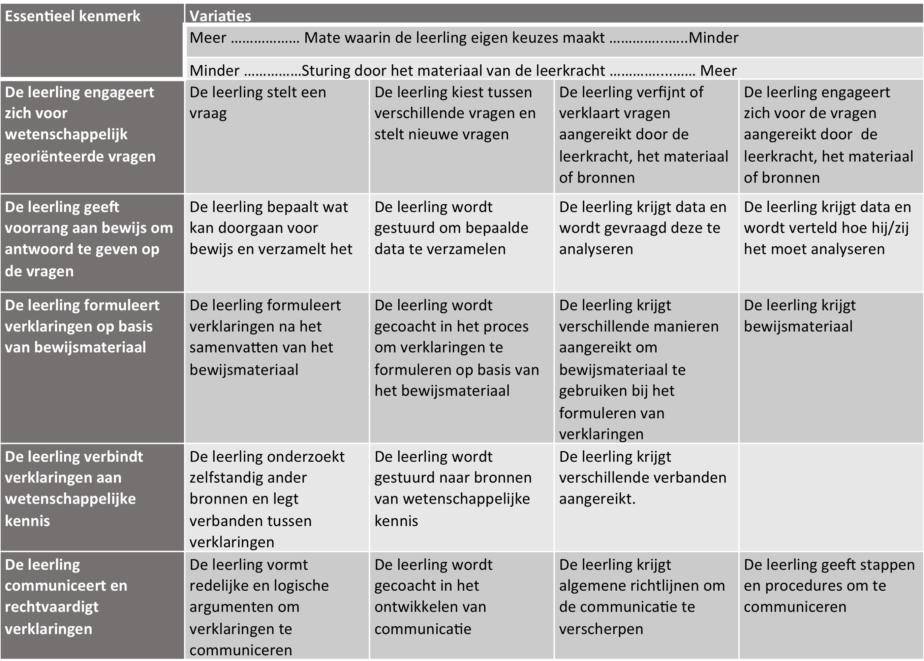
Essentiële kenmerken van onderzoek in de klas en de mogelijke variaties
(Barrow, 2010, p. 3)

Slide 17
Discussie van voorbeelden uit de klaspraktijk
Werk in groepjes van 4
2 voorbeelden uit de klaspraktijk bij elke groep – Focus op:
Welke aanpak gebruikten de kinderen om hun ideeën uit te drukken / voor te stellen?
Op welke manieren kunnen de bovenvermelde aanpakken het leren ondersteunen?
Op basis waarvan kan je afleiden dat de kinderen bijleerden - hoe kan je hierop voortbouwen?
Hoe ondersteunt de leerkracht reflectie en redenering?
Welke vragen zou je willen stellen?
Noteer de belangrijkste punten.
Notes:
Work in groups of 4/5 and you will have two examples to work with – to make this practical I suggest you divide further into groups of 2/3 to share the materials.
You have a sheet in front of you that sets out the key questions to be addressed – I suggest you work with one example first – and then half way across the time swap and your colleagues can add their comments. (Between 5-10 minutes each example – will see how you get on)
At the end we will share perspectives.
Go briefly through the examples to explain what you have – two different types of materials – in both cases there is some background information – and then some examples of the data – photographs, dialogue.
Selected episodes GE Building Blocks, PT Sun Distance
Templates UK EN Egg Carrier UK EN Sound

Slide 18
Bouwstenen: Kinderen van 5 jaar Bouwen van de toren van Pisa
Notes:
Inspired by photographs of real buildings on the wall, the children decided to build the “Leaning Tower of Pisa” using wooden building blocks. The teacher stood back and let the children take the lead. She encouraged the children to express themselves clearly and she valued their ideas.

Slide 19
Afstand tot de zon
Kinderen van 5 jaar
Notes:
First, in their classroom, they had a conversation with questions and hypotheses about the Sun’s size, the Earth’s size and the distance between them. Through dialogue between the teacher and the children, they gathered many facts about the Sun and its importance for life.
Then using a ball and a little piece of plasticine they began to explore the relative sizes and distances.

Slide 20
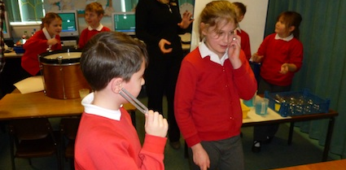
Geluid: Kinderen van 7-9 jaar
Onderzoeken hoe je geluiden kan maken
Notes:
The tables are set up with equipment for exploration: bass drum, snare drum and steel pan, each with a cup of rice; bottles and coloured water in a jug; trays, jugs, water and tuning forks; wind instruments; hollow tubes of different lengths; frog guiro; all tables have large paper and felt tip marker pens. The children had about 30 minutes to explore the resources on two tables and then had to find a way to represent on paper how sound is made.

Slide 21
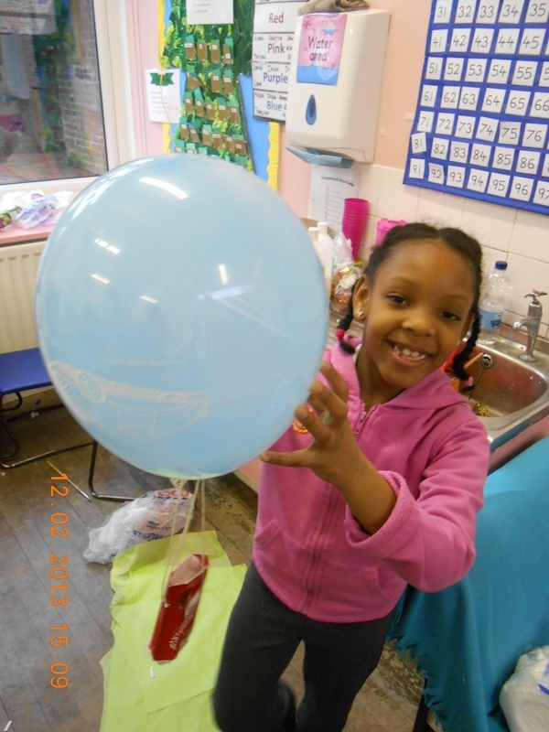
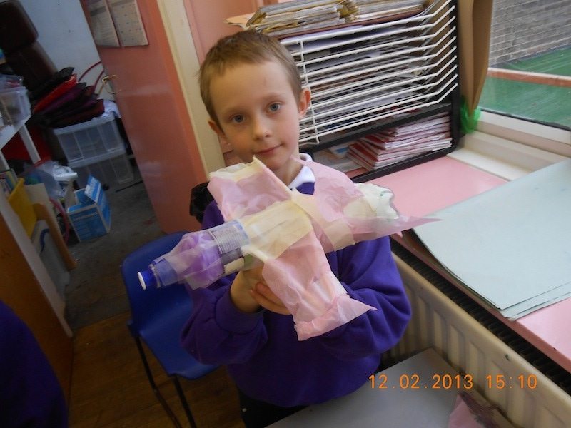
Eierdrager: Kinderen van 6-7 jaar Ontwerpen en maken van een eierdrager
Notes:
Children had to design and make an egg carrier to transport a fresh egg safely when dropped from a height.
They had a wide range of resources to draw on.
The children were expected to draw on their observations of modern modes of transport as well as studying the structure of the Wright brothers’ first aeroplane.

Slide 22
Hoe kunnen zo’n benaderingen creativiteit bevorderen bij het leren?
Zin voor initiatief
Motivatie
Vermogen om iets nieuws te bedenken
Verbanden leggen
Verbeelding
Nieuwsgierigheid
Samenwerkingsvaardigheden
Denkvaardigheden
(Factoren van het CLS conceptueel raamwerk)
Notes:
Can you offer any suggestions?
Pair and share – ideas until we run out.
Provide a sheet to annotate

Slide 23
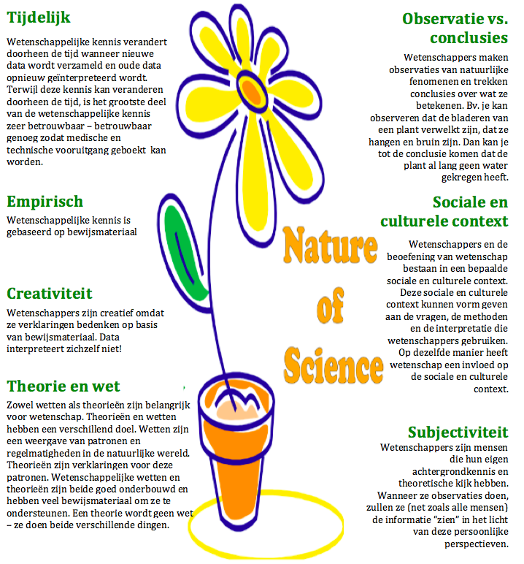
Figuur die kan gebruikt worden bij inzichten verwerven rond de aard van wetenschap
(Akerson et al., 2011, p69)
Notes:
Finally another productive focus of discussion has been the potential for a more explicit focus on the nature of science
Encounters in the classroom suggested there are opportunities in particular related to reflection and reasoning often associated with self assessment for building the foundations for early understanding.
Provide a sheet to annotate
Here found the work of Valarie Akerson and colleagues and the associated poster useful in talking with teachers.

Slide 24
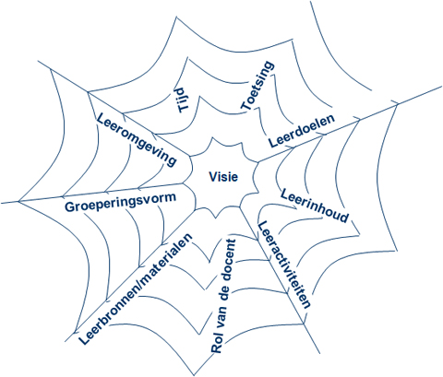
Gevolgen voor planning
Het kwetsbare spinnenweb van Van den Akker (2007 p39)
Notes:
How might this affect planning for a science activity – what might you do to establish an environment that fosters sharing and evaluating ideas – children willing and able to do this – all ideas valuable.

Slide 25
Reflecties
Bekijk in je groepje de originele post-its – kan je zaken toevoegen? Voeg eventuele opmerkingen of uitdagingen toe in een andere kleur (pen / post-it).
Hoe hielpen de verschillende activiteiten bij het ontwikkelen van inzichten?
Hoe hielpen zij om na te denken over hoe kinderen hun ideeën kunnen uiten en vastleggen?
Noteer 2 acties die je zal ondernemen op basis van deze module.
In welke mate werden de doelstellingen van de module bereikt?

Slide 26
Meer informatie
Creative Little Scientists
(FP7 EU project 2011 – 2014)
Ontwerpprincipes en voorbeeldmateriaal op basis van veldwerk
www.creative-little-scientists.eu
Creativity in Early Years Science Education
(Erasmus+ EU project 2014 – 2017)
Curriculummateriaal en trainingsmateriaal voor nascholing van leerkrachten om een creatieve aanpak bij wetenschapsonderwijs voor jonge kinderen te bevorderen
www.ceys‐project.eu

Slide 27

Bedankt!

Slide 28

Met dank aan
Creativity in Early Years Science EDUCATION (2014-2017) www.ceys-project.eu
© 2017 CREATIVITY IN EARLY YEARS SCIENCE EDUCATION Consortium
This work is licensed under the Creative Commons Attribution-NonCommercial-NoDerivatives 4.0 International License. To view a copy of this license, visit http://creativecommons.org/licenses/by-nc-nd/4.0/.

